Slide 1
Jeolojik Kökenli HAMMADDElerin
(Mineral, Metal, Kimyasal, Geri kazanılanilir)
“KRİTİK – STRATEJİK”liği
Bağlamında
Emtia
‘‘İHRACAT– İTHALAT’’ İrdelemesi
Dr. Caner Zanbak
7. TÜRKTAY Platformu Yürütme Kurulu Başkanı
Türkiye Madenciler Derneği, Çevre Koordinatörü
19 Ekim 2023
13.
18-19 Ekim 2023
Ankara

Slide 2
Hammaddelerin “KRİTİK – STRATEJİK”liği
EMTİA/
MAL
Normal Ticaret (Tedarik Sorunu Yok)
Barış
KRİTİK HAMMADDE
İthalatta Olası Temin Sorunu
Savaş (sıcak/soğuk)
STRATEJİK HAMMADDE
İthalatı SİZE ambargolu ya da
İhracatı SİZ yasaklarsınız….
Listeleri her ülkede FARKLI OLSA da,
Her KRİTİK Hammadde STRATEJİK olmayabilir; ancak,
her STRATEJİK Hammadde ‘‘KRİTİK’’ tir.
C. Zanbak - Emtia Dış Ticaret İrdelemesi- 13. TÜRKTAY _ 19 Ekim 2023

Slide 3
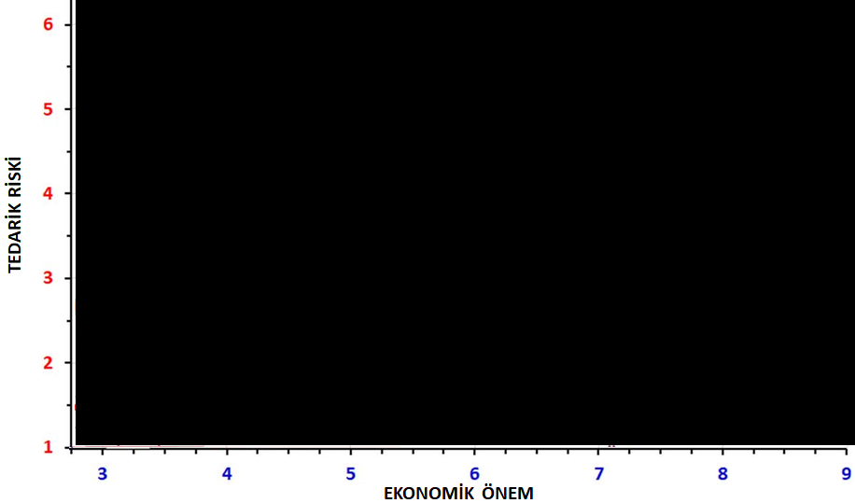
Ülkelerin KRİTİK HAMMADDE Tanımlama Algoritması
Ülke Doğal kaynaklarından Varlığı (jeolojik Varlık)
Ülke dahilinde Üretim Olasılığı
Atıklardan Geri Dönüşüm Olasılığı
İthalat yapılacak ülkelerle olan ‘‘Ticari/Diplomatik İlişkiler’’,
vd ….
Y
Z
X
Gelecekteki YERLİ KULLANICI Sektörlerin İhtiyacı
Gelecekteki sektörlerin yaratacağı ekonomik katkı,
vd …..……
C. Zanbak - Emtia Dış Ticaret İrdelemesi- 13. TÜRKTAY _ 19 Ekim 2023

Slide 4
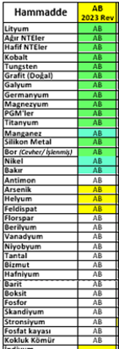
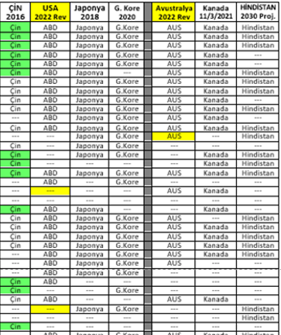
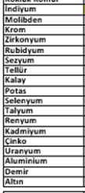
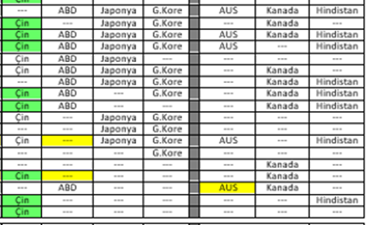
Ülkelerin Kritik (KHM) ve Stratejik (SHM) Hammadde Listeleri (Mart 2023 itibariyle)
AB’nin
KRİTİK ve STRATEJİK
HAMMADDELERİ
AB, Alüminyum ve Alüminayı da CRM yaptı (2023 Eylül)
Diğer Ülkelerin
AB’den Farklı
KRİTİK ve STRATEJİK
HAMMADDELERİ
C. Zanbak - Emtia Dış Ticaret İrdelemesi- 13. TÜRKTAY _ 19 Ekim 2023

Slide 5
Emtia ‘‘İHRACAT– İTHALAT’’ İrdelemesi
(Emtia bazında DIŞ TİCARET değerlendirmesi)
Dış Ticareti VAR mı?
H
Kendine Yetiyor….
E
DışTicaret DURUMU
İhracat AÇIĞI ($, Tonaj) VAR
A
F
İhracat FAZLASI ($, Tonaj) VAR
İTHALAT BAĞIMLI
TEDARİKÇİ
$ AÇIĞI
Tonaj AÇIĞI
Tonaj FAZLASI
$ FAZLASI
İhracat Birim Fiyat karşılaştırması ($/ton):
Normal fiyatlı (± %10)
Ucuz/Pahalı (± %20-%30)
Çok Ucuz/Çok Pahalı ( > ± %30)
2022 TUİK Verileri
GTIP |  | Hammadde | EU CRM | ÇİN CRM |  | DT Kod | Dış Ticaret Durumu | Dış Ticaret Açısından İrdeleme Konuları
810520000011 |  | Co-Metal | SRM | SRM |  | -122 | DT $ ve Tonajda AÇIK var; Ucuz (-%10 ile -%30) IHRACAT | İleride, TEDARİK SORUNU ??
2822…..2836 |  | Co-Kimyasal | SRM | SRM |  | 112 | DT $ ve Tonajda FAZLALIK var; Ucuz (- %10-30) IHRACAT | Tedarikci AVANTAJI olabilir mi?
811010000011 |  | Sb-Metal | CRM | SRM |  | -120 | DT $ ve Tonajda AÇIK var; Normal BF (±%10) IHRACAT | İleride, TEDARİK SORUNU ??
811010000012 |  | Sb-Toz, dök,.hurda | CRM | SRM |  | 111 | DT $ ve Tonajda FAZLALIK var; Çok Ucuz (< %30) IHRACAT | Tedarikci AVANTAJI olabilir mi?
C. Zanbak - Emtia Dış Ticaret İrdelemesi- 13. TÜRKTAY _ 19 Ekim 2023

Slide 6
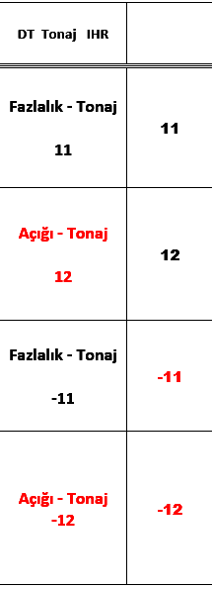
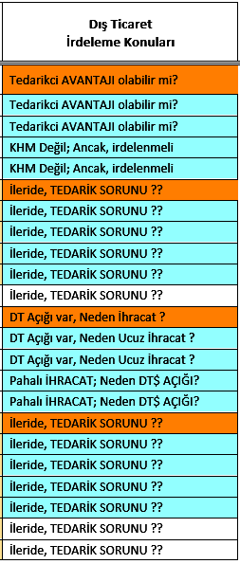
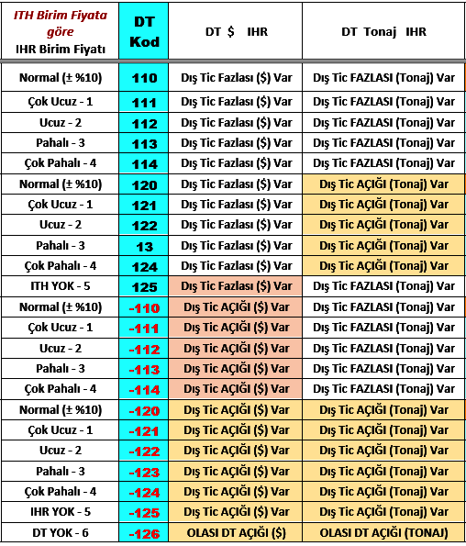
Dış Ticaret verilerini (HS 6 – HS 12/GTİP) İRDELEME Algoritması
1 - Emtianın İhracat ve İthalat (Tonaj ve $) GTIP Verilerinin karşılaştırılması – DT Fazlalığı / Açığı
2 - Emtianın ‘’İHRACAT Birim Fiyatının’’ ‘’İTHALAT Birim Fiyatına’’ ORANI:
± % 10 ise : Normal
± % 20 – 30 ise : Ucuz/Pahalı
> ± % 30 ise : Çok Ucuz / Çok Pahalı
C. Zanbak - Emtia Dış Ticaret İrdelemesi- 13. TÜRKTAY _ 19 Ekim 2023

Slide 7
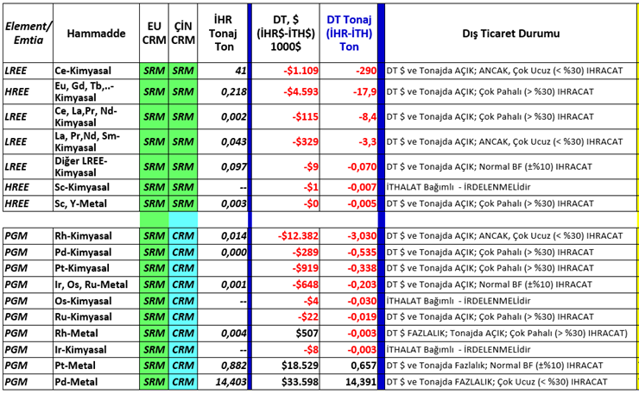
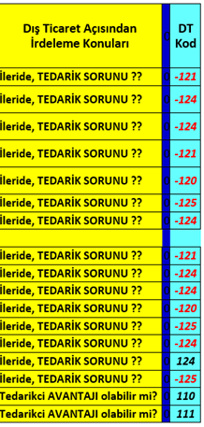
2022-2020 yılları (3 Yıl) Ortalama Dış Ticaret verileri (HS 6 – HS 12/GTİP) -TUİK Veri tabanı
Nadir Toprak Elementleri ve PLATİN Grubu Metaller
Olamaz !
Pt, Pd cevheri YOK…
İhracat
‘’Hurda Katalitik Konvertör’’
satışlarından ???….
Her ne kadar, Dış Ticaret Tonaj açığı ‘’Düşük Miktarlarda’’ ise de, TEDARİK SORUNU vardır.
C. Zanbak - Emtia Dış Ticaret İrdelemesi- 13. TÜRKTAY _ 19 Ekim 2023

Slide 8
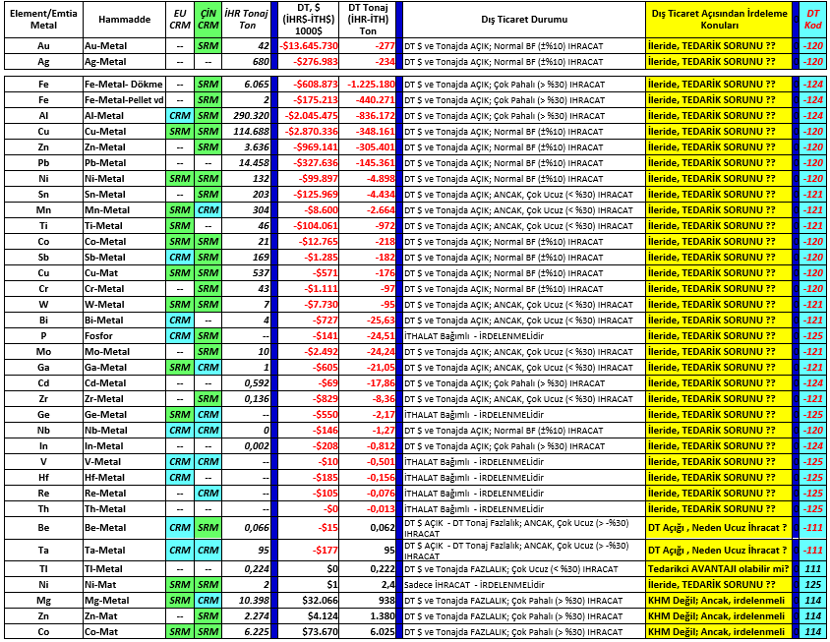
2022-2020 yılları (3 Yıl) Ortalama Dış Ticaret verileri (HS 6 – HS 12/GTİP) -TUİK Veri tabanı
Metaller
Dış Ticaret ($ ve Tonaj) AÇIĞI
Dış Ticaret ($ ve Tonaj) FAZLASI
C. Zanbak - Emtia Dış Ticaret İrdelemesi- 13. TÜRKTAY _ 19 Ekim 2023

Slide 9
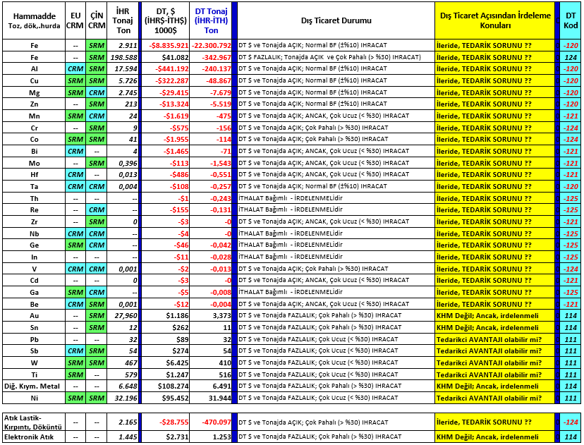
2022-2020 yılları (3 Yıl) Ortalama Dış Ticaret verileri (HS 6 – HS 12/GTİP) -TUİK Veri tabanı
Toz, Döküntü, Hurda
Dış Ticaret ($ ve Tonaj) AÇIĞI
Dış Ticaret ($ ve Tonaj) FAZLASI
C. Zanbak - Emtia Dış Ticaret İrdelemesi- 13. TÜRKTAY _ 19 Ekim 2023

Slide 10
2022-2020 yılları (3 Yıl) Ortalama Dış Ticaret verileri (HS 6 – HS 12/GTİP) -TUİK Veri tabanı
Kül, Cüruf - Metal
C. Zanbak - Emtia Dış Ticaret İrdelemesi- 13. TÜRKTAY _ 19 Ekim 2023

Slide 11
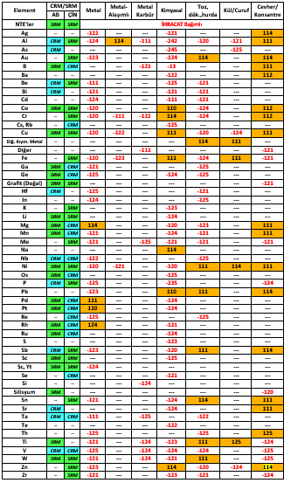
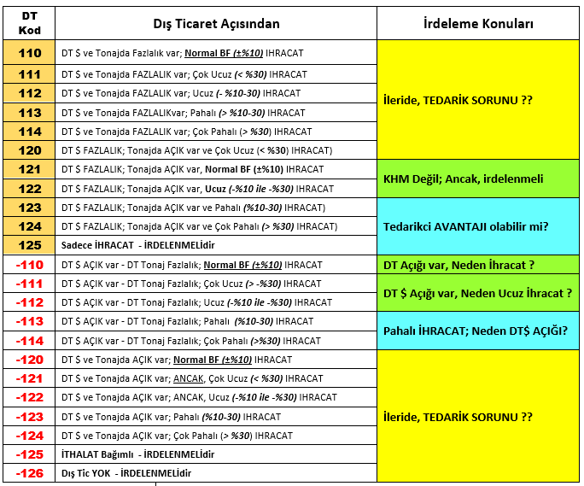
2022-2020 yılları (3 Yıl) Ortalama Dış Ticaret verilerine dayalı
Emtia Türlerine göre
DIŞ TİCARET İrdeleme ÖZETİ
Not: Halihazırda DIŞ TİCARET FAZLASI olan Hammaddelerde de ileride Tedarik Sorunu yaşanabilir…
Dış Ticaret
($ ve Tonaj) FAZLASI
Dış Ticaret
($ ve Tonaj) AÇIĞI
C. Zanbak - Emtia Dış Ticaret İrdelemesi- 13. TÜRKTAY _ 19 Ekim 2023

Slide 12
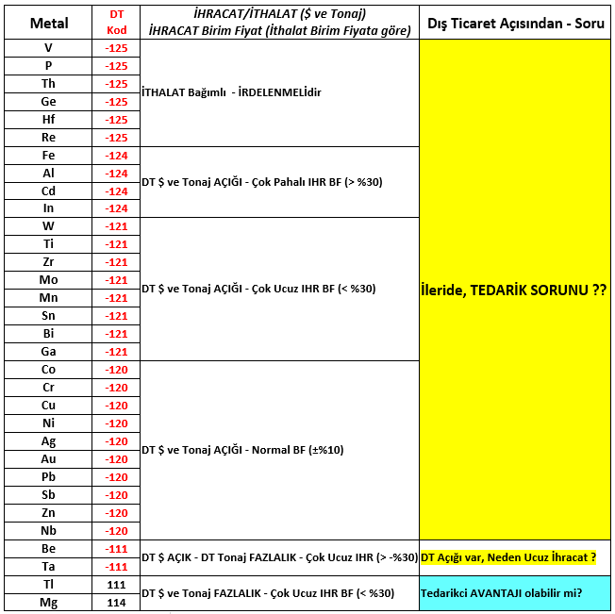
Metal Emtialar - Dış Ticaret İRDELEMESİ (ÖZET)
C. Zanbak - Emtia Dış Ticaret İrdelemesi- 13. TÜRKTAY _ 19 Ekim 2023

Slide 13
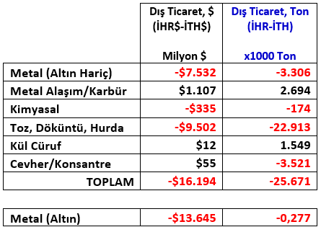
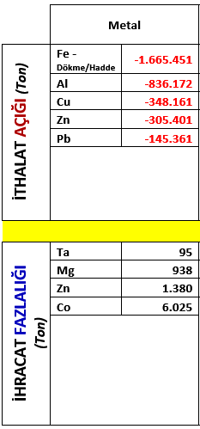
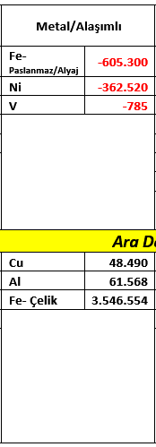
2022-2020 yılları (3 Yıl) Ortalama Dış Ticaret verileri (HS 6 – HS 12/GTİP) -TUİK Veri tabanı
HAMMADDE Emtiaları
Başlıca Dış Ticaret Göstergeleri
Konsolide Dış Ticaret
Başlıca Dış Ticaret
(İhracat – İthalat)
Tonajları
C. Zanbak - Emtia Dış Ticaret İrdelemesi- 13. TÜRKTAY _ 19 Ekim 2023

Slide 14
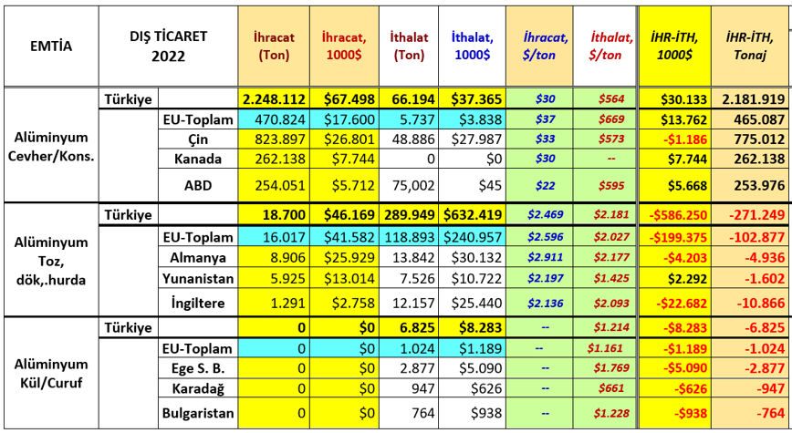
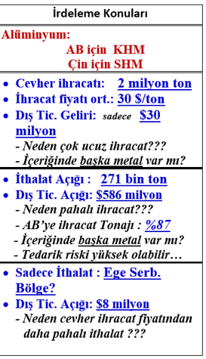
Son Söz Olarak:
‘‘DIŞ TİCARET Röntgeni’’
Bu TONAJ AÇIKLIKLARINI
halihazırda temin edebiliyor OLABİLİRİZ;
ancak
önümüzdeki yıllarda ihtiyaç miktarları arttığında,
Global Pazarlarda, bunların ÇOĞUNUN TEDARİĞİNDE sorunlar yaşanabilir……
Herbir Emtia kalemi için
‘‘MR düzeyinde değerlendirmeler !!!!’’
Bir örnek:
C. Zanbak - Emtia Dış Ticaret İrdelemesi- 13. TÜRKTAY _ 19 Ekim 2023

Slide 15
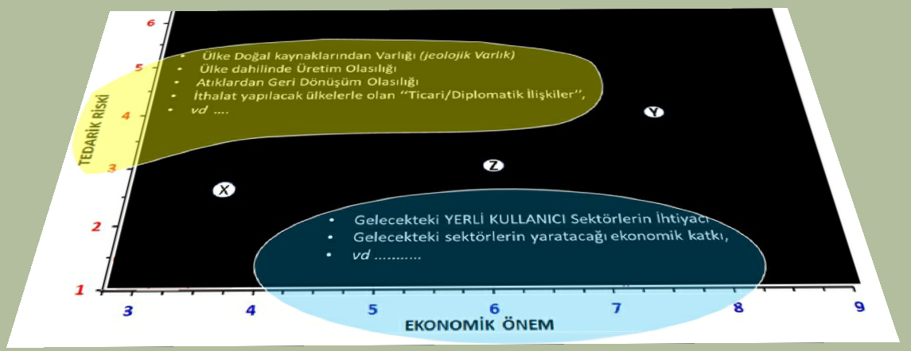
- KRİTİK – STRATEJİK Hammadde Listesi -
ÖNGÖRÜLEN (önerilen) Devlet Kurumları
DIŞİŞLERİ Bakanlığı
Sanayi ve Ekonomi Bakanlıkları
Ticaret Bakanlığı
C. Zanbak - Emtia Dış Ticaret İrdelemesi- 13. TÜRKTAY _ 19 Ekim 2023

Slide 16
13.
18-19 Ekim 2023
Ankara
19 Ekim Perşembe 2023
10:00 - 11:00 / 23 Nisan 1920 Oturumu "Kritik ve Stratejik Ham Madde ve Enerji Kaynağı Atıklar" Moderatör: Aydın Özbey Benli Geri Dönüşüm Genel Koordinatörü Panelistler: Prof. Dr. Caner Zanbak 7. TÜRKTAY Platformu Yürütme Kurulu Başkanı Muhittin Aslan T.C. Cumhurbaşkanlığı Strateji ve Bütçe Başkanlığı Yatırım Ofisi Birim Müdürü Celalettin Kırboz GALSİAD Yönetim Kurulu Başkanı Belma Soydaş Sözer Türkiye Enerji, Nükleer ve Maden Araştırma Kurumu Nadir Toprak Elementleri Araştırma Enstitüsü Başkanı Murat Ilgar EXITCOM Yönetim Kurulu Başkanı
C. Zanbak - Emtia Dış Ticaret İrdelemesi- 13. TÜRKTAY _ 19 Ekim 2023

Slide 17
Dr. Caner ZANBAK
1971 yılında İstanbul Teknik Üniversitesi’nden mezun olan Dr. Zanbak, doktorasını A.B.D. University of Illinois, Champaign-Urbana’da tamamlamıştır. 1971’de İTÜ’de başladığı akademik kariyerini 1981 yılından itibaren A.B.D.’de Kent State University, Ohio; South Dakota School of Mines, Rapid City (Doç. Dr.) ve part-time olarak Civil Engineering Department, Illinois Institute of Technology, Chicago’da (Prof. Dr.) 1994 yılına kadar sürdürmüştür.
Dr. Zanbak çevresel yönetim politikaları, atık yönetimi ve atıklarla kirlenmiş yerlerin ıslahı projeleri ve inorganik kimyasal üretimi projeleri ile ilgili olarak iş geliştirme ve proje grubu yönetiminin konularının yanısıra mühendislik jeolojisi, geoteknik yer seçimi incelemeleri, açık maden işletmelerinde şev stabilitesi, baraj yeri incelemele­ri, atık barajları, yeraltı yapılarının tasarım ve uygulaması konularında da güçlü bir yurtiçi ve uluslararası düzeyde 52 yılı aşkın akademik ve profesyonel deneyime sahip bir mühendistir.
Dr. Zanbak 1984-1994 yılları arasında, A.B.D.’de atık bertaraf için yer seçimi, tehlikeli atıkların yönetimi ve tehlikeli atıklarla kirlenmiş sahaların temizlenmesi projeleri üzerinde hem Amerikan Çevre Koruma Teşkilatı (USEPA) ve hem de sanayi kuruluşlarına danışmanlık hizmetleri veren Woodward-Clyde Consultants (WCC) Şirketinde ortak-yönetici olarak çalışmıştır.
Dr. Zanbak, Türkiye ve AB çevre mevzuatı ve çevresel uygulama sorunları konularında, çeşitli sanayi ve devlet kuruluşlarına, mühendislik projelerinin çevresel etkilerinin yönetimi projelerinde danışmanlık yapmakta ve sanayi kuruluşlarını temsilen Avrupa Birliği teknik ve mevzuat koordinasyon toplantılarına katılmaktadır.
Dr. Zanbak'ın 1972 yılından beri uluslararası ve Türkiye'de yayınlanan dergi ve kitaplarda, mühendislik Jeolojisi, kaya mekaniği, maden mühendisliği, çevre ve atık yönetimi, kimyasal güvenliği konularında, 130’un üzerinde teknik tebliğ ve makalesi bulunmaktadır. Gelişmekte olan ülkelerde çevre politikaları, uluslararası ticaret engelleri, risk yönetimi ve kimyasallar güvenliği konularında 80’in üzerinde "müş­teriye özel" kapsamlı rapor hazırlamış olup, 180’in üzerinde davetli konuşmacı/moderatör olarak uluslararası konferans ve sempozyum sunuları bulunmaktadır.
Dr. Zanbak, 1994-2018 sürecinde, Türkiye Kimya Sanayicileri Derneği tarafından yürütülen, İnsan Sağlığı, Çevre Koruma ve Teknik Emniyet konularında “Responsible Care - Üçlü Sorumluluk®” programının koordinatörlüğünü ve İstanbul Sanayi Odası Çevre İhtisas Komitesi Başkan Vekilliği ve 1995-2003 sürecinde de Çevre Bakanlığı “Atık Komisyonu” üyeliği yapmıştır.
Dr. Zanbak, halen çeşitli üniversitelerde ve meslek kuruluşlarında Çevresel Etki Değerlendirmesi, Atık Yönetimi ve Kimyasallar Güvenliği konularında ders, konferans ve seminerler vermektedir.
Dr. Zanbak’ın yakın geçmişte görev almış olduğu kuruluşların bazıları:
Türkiye Madenciler Derneği Çevre Koordinatörü (2012 - )
Yurt Madenciliğini Geliştirme Vakfı Yönetim Kurulu Üyesi (2021 - )
EUROMINES-Brüksel, Çevre Çalışma Grubu Üyesi (2012 - )
TÜRKTAY-IREMCON Atık Yönetim Platformu Yönetim Kurulu Üyesi (2006 - )
Mühendislik Eğitim Programları Değerlendirme ve Akreditasyon Derneği (MÜDEK) Program Değerlendiricisi (2004 - )
Balkan Environmental Association (B.EN.A.) Uluslararası Başkan Vekili’dir (2002 - 2019)
Türkiye Kimya Sanayicileri Derneği Çevre Danışmanı (1994-2018)
Istanbul Sanayi Odası Çevre İhtisas Kurulu Başkan Vekili (1994-2018)
e-mail : canerzanbak@gmail.com
C. Zanbak - Emtia Dış Ticaret İrdelemesi- 13. TÜRKTAY _ 19 Ekim 2023

